Slide 1

Chiffrement par Attributs
Master en Système d’information Décisionnel et Imagerie
Module : Sécurité des Systèmes Informatiques
Responsable :
Prof. AMOUNAS Fatima
Réalisé par :
M. BEN SEKKOU Yassine
M. BAHIDA Youssef
Année universitaire : 2025-2026

Slide 2
PLAN
1
Introduction
2
Concepts de base
3
Architecture de ABE et ses schémas
4
Limites et améliorations
5
Simulation
6
Conclusion
1

Slide 3
Introduction
L’essor rapide de l’Internet des objets (IoT) a conduit à l’émergence de systèmes modernes interconnectés, reliant des milliards d’appareils intelligents dans divers domaines tels que la santé, les villes intelligentes, l’industrie, etc.
Cependant, ces réseaux IoT à grande échelle introduisent des défis critiques en matière de sécurité et de contrôle d’accès, notamment dans des environnements caractérisés par un grand nombre d’utilisateurs, souvent dynamiques et hétérogènes.
Dans ce contexte, plusieurs approches cryptographiques ont été proposées afin de répondre aux problématiques liées au contrôle d’accès dans ces environnements complexes. Parmi celles-ci le chiffrement basé sur les attributs (Attribute-Based Encryption, ABE), introduit par Amit Sahai et Brent Waters en 2005, qui s’inscrit dans la catégorie de chiffrement asymétrique.
2

Slide 4
Concepts de base
🔹 IoT : Réseau d’objets physiques connectés capables de collecter, échanger
et exploiter des données.
🔹 Chiffrement asymétrique : transformation de données lisibles en une forme
illisible, en utilisant une paire de clés liées mathématiquement : une clé
publique pour chiffrer les données et une clé privée pour les déchiffrer.
🔹 Attributs : ensemble de propriétés ou caractéristiques (ex : rôle, localisation,
statut) utilisées pour décrire un utilisateur ou une ressource.
🔹 Contrôle d’accès : mécanisme de sécurité qui définit et applique des politiques
(règles) pour autoriser ou restreindre l’accès aux ressources.
🔹 Environnement dynamique et hétérogène : Contexte dans lequel les entités
changent fréquemment (dynamique) et présentent des caractéristiques
variées (hétérogène).
3

Slide 5
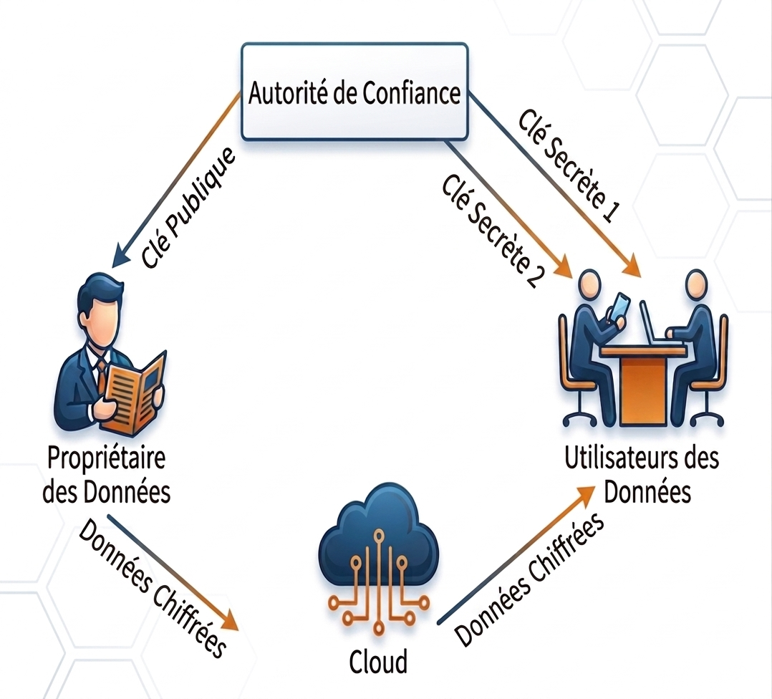
Architecture de ABE
Cette architecture illustre les quatre entités fondamentales du Chiffrement basé sur les Attributs (ABE) :
Autorité de confiance :
Elle génère les paramètres du système. Elle transmet la clé publique au propriétaire pour le chiffrement et délivre des clés secrètes personnalisées aux utilisateurs en fonction de leurs attributs.
Propriétaire des données :
Il transforme les données en texte chiffré en utilisant la clé publique. C'est à cette étape que la politique d'accès est généralement définie.
Cloud :
Il sert de plateforme de stockage intermédiaire. Il reçoit le texte chiffré et le transmet aux utilisateurs sans jamais pouvoir lire le contenu en clair (aspect "Zero-Trust").
Utilisateurs des données :
Ils récupèrent le texte chiffré depuis le cloud. Le déchiffrement ne réussit que si la condition de l’un des schémas de ABE est vérifiée.
Figure 1 : Architecture de ABE
4

Slide 6
Schémas de ABE
Comparaison des schémas de chiffrement basé sur les attributs : KP-ABE vs CP-ABE
Schémas | KP-ABE (key-policy) | CP-ABE (Ciphertext-policy)
Fonctionnement
Chiffrement | Le chiffreur associe des attributs au message. | Le chiffreur définit une politique logique (AND, OR) et chiffre le message selon cette politique.
Déchiffrement | L’utilisateur peut déchiffrer si ses attributs dans le chiffré correspondent à la politique de sa clé privée. | L’utilisateur peut déchiffrer si les attributs de sa clé satisfont la politique du ciphertext.
Exemple | Clé privée : (médecin AND cardio) Données chiffrées avec attributs : médecin, cardio. | Clé privée contient attributs : médecin , cardio Données chiffrées avec la politique : (médecin AND cardio).
Usage dans IoT | les capteurs chiffrent les données. L'autorité de confiance génère des clés liées à des politiques d'accès, et le Cloud sert de relais de stockage sécurisé. | Le capteur IoT ou l’émetteur de données décide qui peut accéder aux données via la politique d’accès intégrée au texte chiffré.
Initialisation
(PK + MK )
Génération
(Clé privée)(MK)
Chiffrement
(Attributs/Politique)(PK)
Déchiffrement
(Clé privée)
5

Slide 7
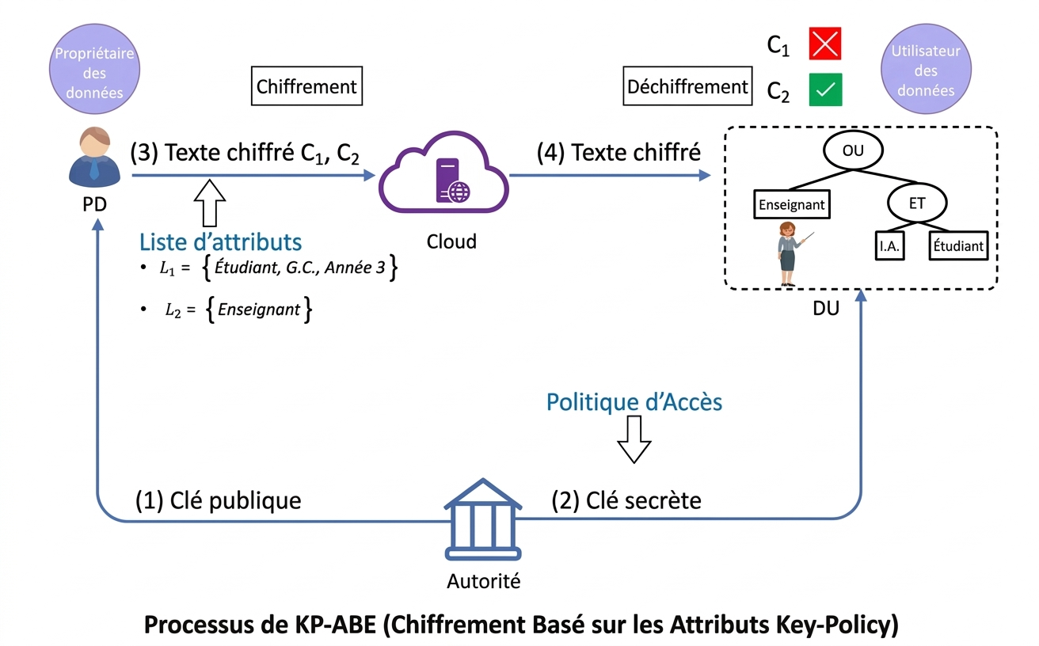
Schéma KP-ABE
3
4
1
2
Figure 2 : Processus de KP-ABE
6

Slide 8
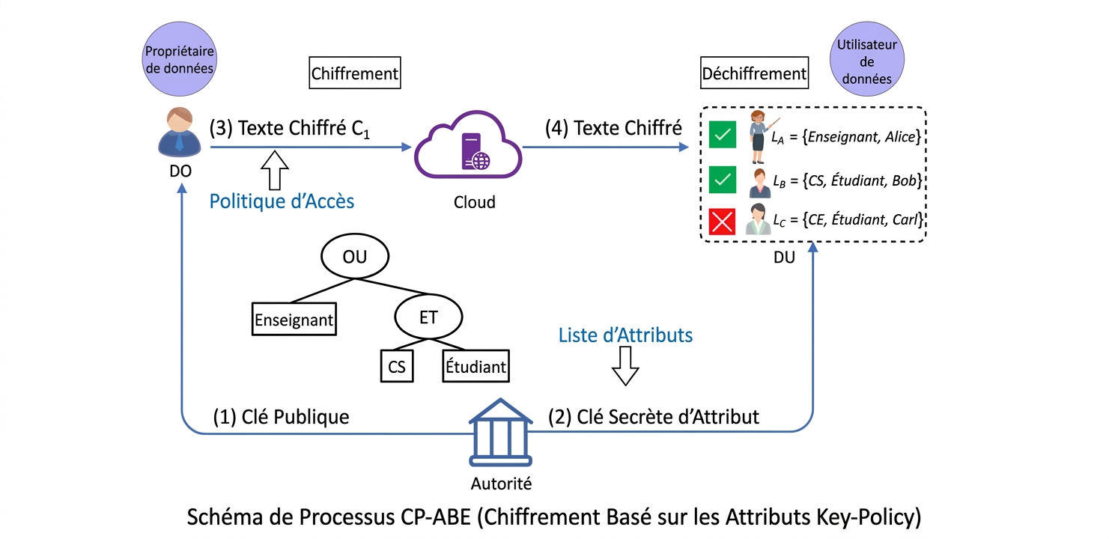
Schéma CP-ABE
3
4
1
2
Figure 3 : Processus de CP-ABE
7

Slide 9
Limites et améliorations
Synthèse des limites de l'ABE et solutions techniques préconisées
Problème / Limite | Description Technique | Solution Préconisée | Fonctionnement de la Solution
Volume des données | L'ABE est mathématiquement lourd. Chiffrer un gros fichier directement ralentit tout le système. | Chiffrement Hybride | On chiffre la donnée avec AES (rapide) et on chiffre uniquement la clé AES avec l'ABE.
Consommation CPU (Capteurs) | Les capteurs IoT n'ont pas assez de puissance pour les calculs de couplages bilinéaires(ABE). | Outsourcing (Externalisation) | Le capteur délègue la partie lourde du calcul à un serveur Edge ou au Cloud via un pré-chiffrement.
Taille du Ciphertext | Le message chiffré augmente selon le nombre d'attributs, surchargeant la bande passante. | Schémas à taille constante | Utilisation de variantes ABE où la taille du chiffré reste fixe, quel que soit le nombre d'attributs.
Gestion du Big Data | Impossible de chercher une info spécifique dans une masse de données chiffrées. | Searchable Encryption (VABKS) | Ajout de métadonnées chiffrées permettant au Cloud de filtrer les fichiers sans les lire.
8

Slide 10


Limites et améliorations
Accélération
Hybride x210 rapide que ABE seul
Efficacité
Hybride ne prend que 0,5% de temps initial(ABE seul)
Figure 4 : Chiffrement ABE appliqué sur une image
Figure 5 : Chiffrement hybride appliqué sur une image
9

Slide 11
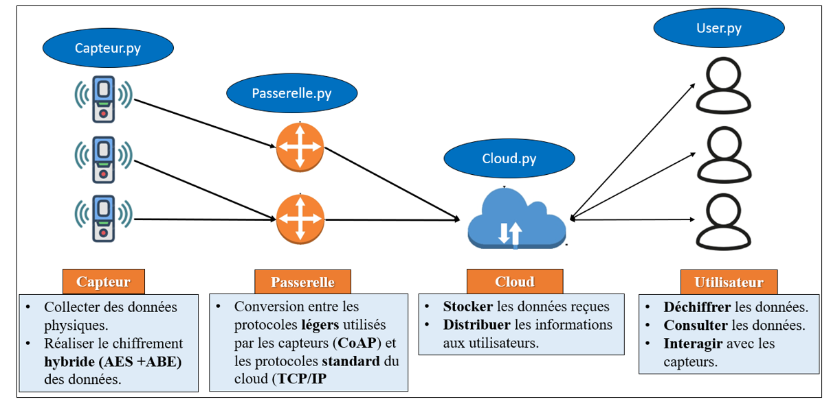
Simulation : architecture et rôles
Figure 6 : Conception de la simulation
10

